Slide 1

Analiza algorytmów wykrywania składowych ruchu oka
Autor: inż. Paweł Kucia
Promotor: dr inż. Katarzyna Harężlak

Slide 2
Wybór tematu
Chęć rozwoju umiejętności związanych z technologiami uczenia maszynowego
Chęć rozwoju umiejętności związanych z językiem Python
Rozwój w różnych kierunkach informatyki

Slide 3
Założenia aplikacji
Implementacja algorytmów wykrywania fiksacji i sakad
Wyniki na podglądzie graficznym
Raportowanie statystyk do pliku
Modułowość

Slide 4




Wykorzystane technologie

Slide 5
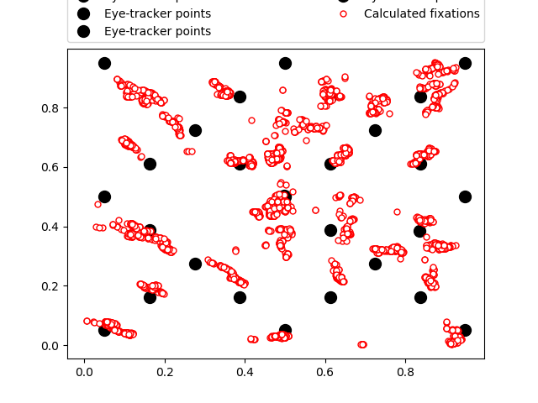
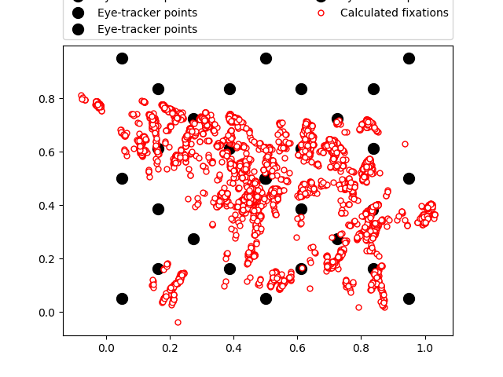
Prezentacja wyników
Poprawny wynik
Niepoprawny wynik

Slide 6
Trudności w implementacji
Kalibracja konieczna?
Biblioteka NumPy oraz Scikit-Learn
Biblioteka .csv
Masowa analiza wyników

Slide 7
Możliwości rozwoju
Wielowątkowość
Więcej algorytmów
GUI
Inna platforma

Slide 8
Pytania do prezentacji?

Slide 9
Dziękuję za uwagę

